Slide 1
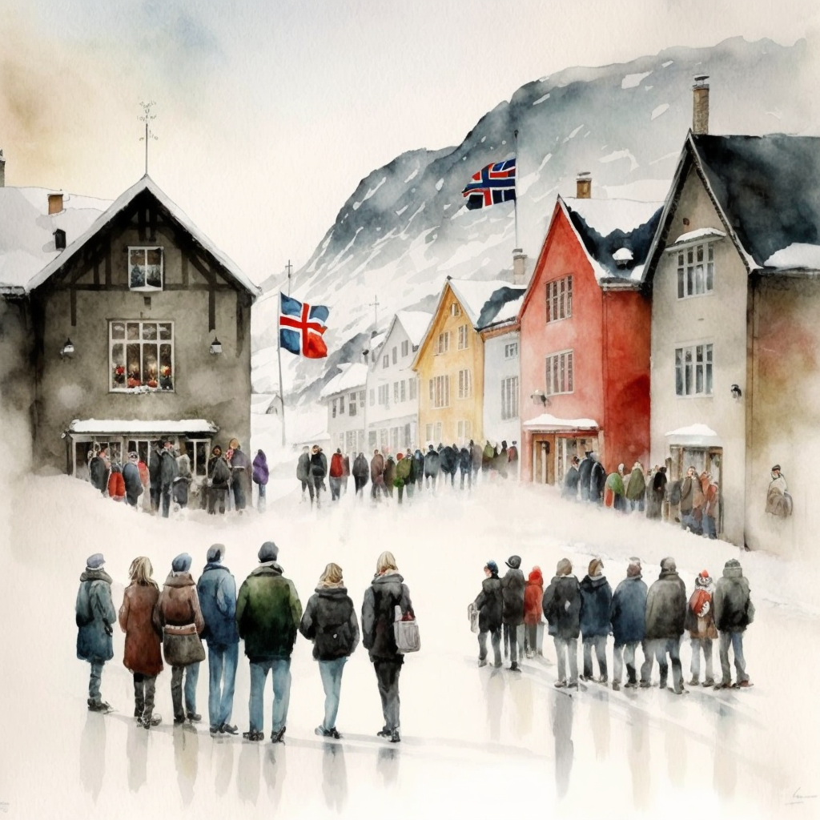
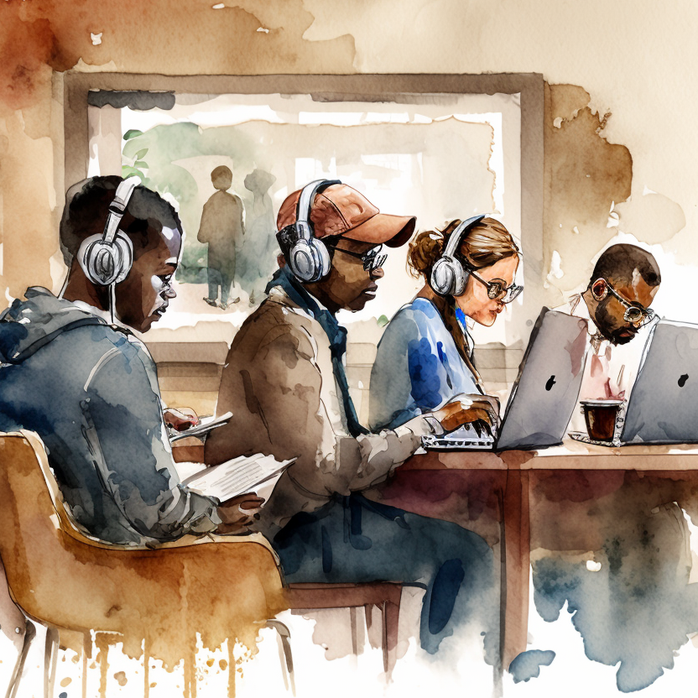

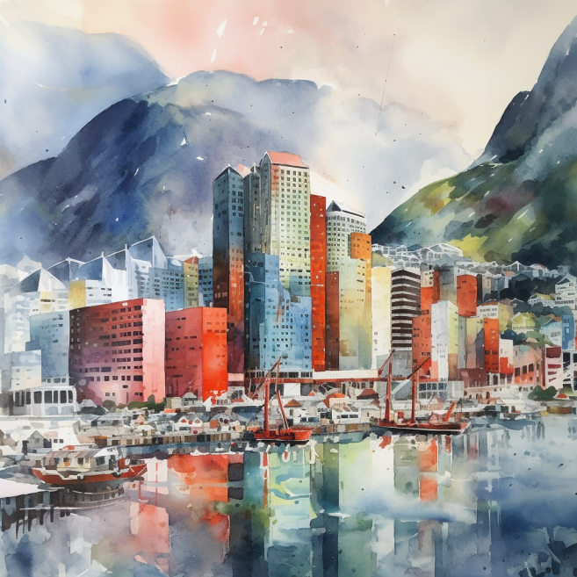
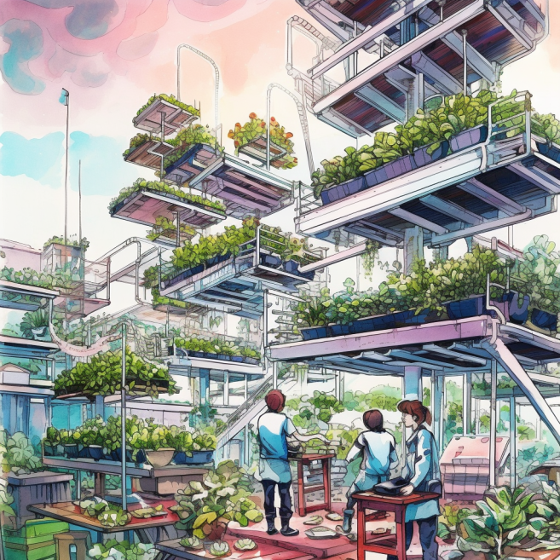


En reise til 2050
Hva kan fremtiden bety for oss?
Et verktøy for beslutningstakere
i kommuner og fylkeskommuner

Slide 2
Oppdag blindsoner og bli fremtidsklar
Kommunesektoren står i en rekke utfordringer. Selv om vi kjenner mange av dem, finnes det andre som er usikre eller som vi ikke har tenkt på hvordan vil påvirke oss.
I samarbeid med Halogen og Rambøll management consulting har KS gjennomført prosjektet «Kommunesektoren mot 2050». I prosjektet er det utviklet fem fremtidshistorier for 2050, nærmere bestemt fem alternative fortellinger om hvordan samfunnet kan se ut fremover.
Ved bruk av fremtidshistoriene ønsker vi å invitere dere til å se på lokalsamfunnet deres i et langsiktig perspektiv. Historiene kan gjøre at dere oppdager blindsoner, og snakker om utfordringer på nye måter. Det gjelder særlig utviklingstrekk som er ukjente eller som ikke er høyt på agendaen i dag, men som kan påvirke dere i fremtiden.
Formålet med materiellet er å legge til rette for dialog om hva sentrale utviklingstrekk kan bety for kommuner og fylkeskommuner. Hvilke muligheter finnes for å påvirke og møte konsekvensene fremover?
?
?
?

Slide 3
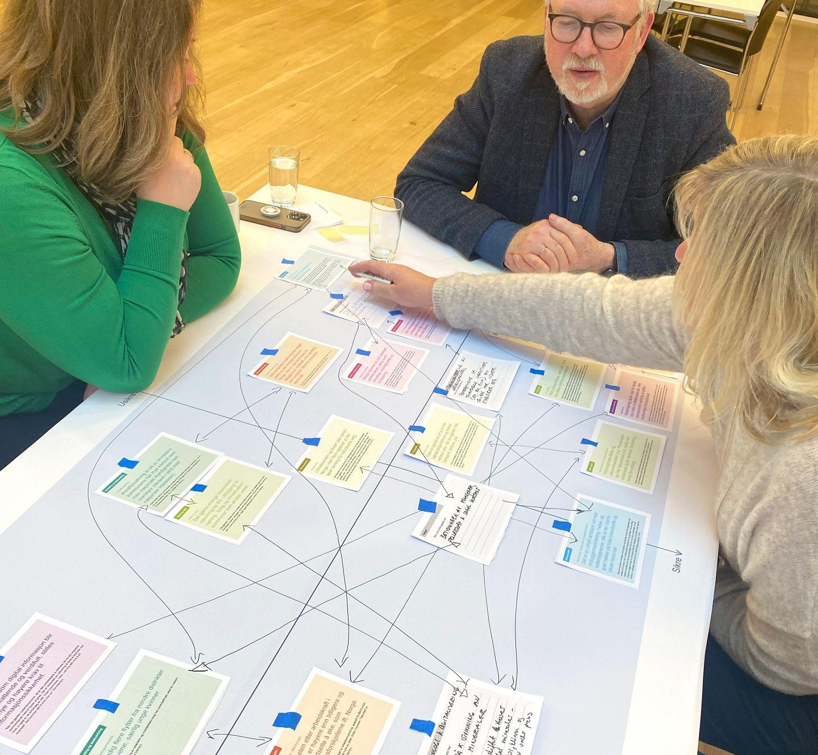
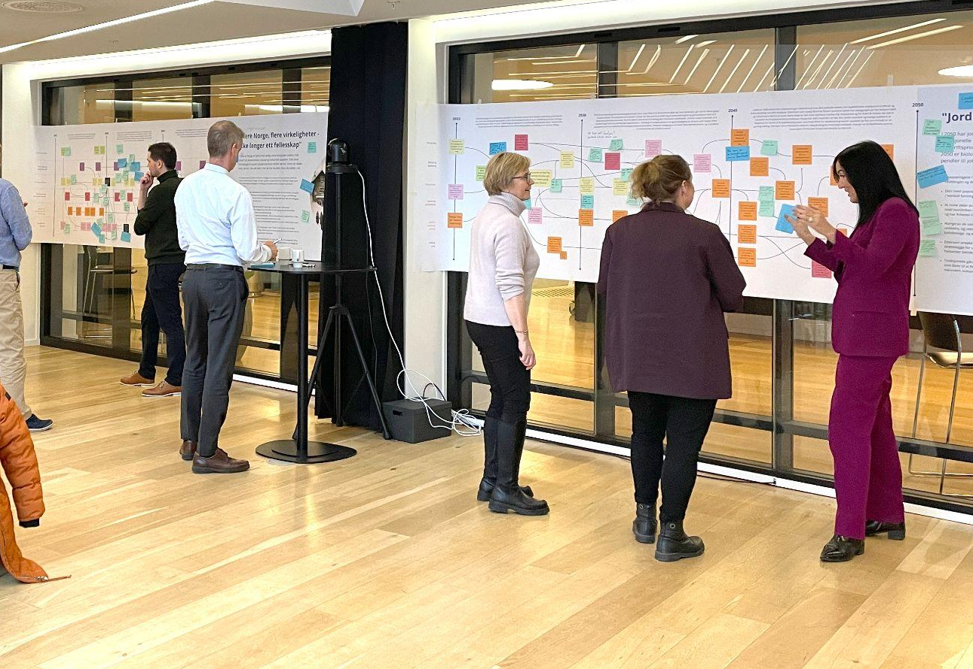
Hvordan ble fremtidshistoriene utviklet?
Fremtidshistoriene som presenteres i dette verktøyet er et resultat av prosjektet “Kommunesektoren mot 2050” som ble gjennomført våren 2023.
Prosjektets formål var å utforske sentrale utviklingstrekk, og utvikle fremtidshistorier som kan brukes til å styrke kommunesektorens grunnlag for å ta langsiktige politiske veivalg. Det var et mål å utvikle et grunnlag som både supplererer og som er bredere enn det utfordringsbildet vi kjenner i dag.
Fremtidshistoriene er basert på intervjuer med eksperter innenfor ulike temaer, og gjennom en samskapende prosess med ordførere og kommunedirektører samt personer fra akademia, frivillighet, Stortinget, næringsliv, direktorat og KS.
Det ble gjennomført to fremsynsverksted, der det ble drøftet ulike utviklingstrekk, samskapt fem fremtidshistorier for 2050, vurdert implikasjonene av disse for kommunesektoren, og identifisert muligheter for å møte disse på en best mulig måte.
Vi tror at fremtidshistoriene utviklet i prosjektet kan sette i gang interessante og viktige samtaler hos dere i den enkelte kommune og fylkeskommune.

Slide 4
Et verktøy for å drøfte mulige fremtider i 2050
“En reise til 2050” er et diskusjonsverktøy som kan bidra til å løfte blikket og reflektere i fellesskap om mulige fremtider. Den består av fem fremtidshistorier om hvordan samfunnet kan se ut i 2050, og angir en prosess dere kan følge for å diskutere betydningen av fremtidshistoriene for egen kommune eller fylkeskommune. I denne prosessen blir dere invitert til å
velge fremtidshistorier dere synes er relevante for dere å snakke om
vurdere hva de(n) valgte fremtidshistorien(e) betyr for dere – hva er implikasjonene?
identifisere muligheter for hvordan dere kan møte fremtiden best mulig
reflektere over eventuelle neste steg dere
kan ta
Verktøyet er inspirert av anerkjente fremsynsmetoder som benyttes i strategiprosesser både i offentlige og private virksomheter, nasjonalt og internasjonalt.
Flere Norge, flere virkeligheter
Fremtidshistoriene beskriver mulige fremtider. De er utviklet på bakgrunn av omfattende kunnskapsarbeid og med innspill både fra fagmiljøer og kommunesektoren, men de er verken fremskrivinger eller prognoser og må heller ikke leses som det. De er ment som et grunnlag for samtaler om fremtiden og kan gi en bredere forståelse for hva som kan skje fremover.
Europeisk proteksjonisme i en mer likestilt verden
Stor og selvstendig
Bærekraftig selvforsyning
Kompetansegapet:
høye krav og mangel på arbeidskraft

Slide 5

Slik kan dere drøfte mulige fremtider i 2050
Bli kjent med mulige fremtider
Bli kjent med de sentrale utviklingstrekkene og les fremtidshistoriene fra prosjektet “Kommunesektoren mot 2050”.
Diskutere hva fremtiden kan bety for dere
Samle relevante ledere og ansatte i kommunen/fylkeskommunen,
og gjerne også aktører utenfor offentlig sektor. Sammen kan dere identifise implikasjoner av historiene for deres lokalsamfunn, og diskutere hvilke muligheter dere har for å møte dem best mulig.

Slide 6
Bli kjent med mulige fremtider

Slide 7
Sentrale utviklingstrekk som danner grunnlag for historiene
Et samfunn med større forskjeller mellom innbyggere kan føre til flere subgrupper, politisk ustabilitet og en svekkelse av demokratiet.
Folk og samfunn
Kampen om fakta. Sosiale medier, informasjonsoverflod, postpositivisme og et urolig politisk landskap bidrar til at ulike grupper kjemper om å definere hva som er “sannheten”.
Politikk, demokrati og styring
En mer proteksjonistisk verdensorden. Den liberale verdensordenen vi har hatt de siste 70 årene er under press fra internasjonale konflikter og mistillit mellom land.
I prosjektet ble det identifisert flere utviklingstrekk, som ble diskutert og prioritert i fremsynsverkstedene.
Med utviklingstrekk mener vi ulike eksterne faktorer som kan påvirke samfunnsutviklingen fremover.
Etter bearbeiding ble det oppsummert syv sentrale utviklingstrekk, som danner grunnlaget for fremtidshistoriene.
Høyere krav til arbeidstakere. Høy teknologisk og faglig endringstakt og tillitsbasert ledelse stiller stadig høyere krav til arbeidstakere.
Økonomi
Stedsutvikling og bosetting
Økende avstand mellom byer og distrikter. Dette kan gjøre det vanskelig å utnytte næringspotensialene, tjenestestandarder og kan skape konflikter.
Høyere forventerninger om bærekraft fra befolkningen. Hva man kjøper, bruker og velger i hverdagen skal være bærekraftig, og det stilles høyere krav til næringsaktører og politikere.
Klima og miljø
Teknologi og digitalisering
Mindre tydelig skille mellom det fysiske og det digitale. Unge som vokser opp vil ikke ha det samme skillet mellom hva som er fysisk og hva som er digitalt.

Slide 8


5 fremtidshistorier for 2050
De fem historiene kan ses sammen, men også separat, og er ikke gjensidig utelukkende. Det kan være overlapp mellom dem, de kan forsterke hverandre og de kan motvirke hverandre.
Hver historie er ikke uttømmende og inkluderer ikke alle perspektiver, men har fokus på noen hovedlinjer og temaer som er relevante for kommunesektoren.
Historiene beskriver utviklinger på nasjonalt og internasjonalt nivå. Det blir opp til dere å sette ord på hvordan disse utviklingene vil kunne se ut i deres egen lokale kontekst.
Hver historie innledes med hvordan en fremtidspersona (fiktiv karakter) opplever samfunnet i 2050
Hva om kravene til å delta i arbeidslivet blir høyere? Hva om vi fortsetter å mangle kompetanse?
Hva om forskjellene mellom folk fortsetter å øke?
Kompetanse-
gapet: Høye krav og mangel på arbeidskraft
Flere Norge, flere virkeligheter
Europeisk proteksjonisme i en mer likestilt verdensorden
Stor og selvstendig
Bærekraftig selvforsyning
Hva om verdensorden slik vi kjenner den endrer seg betydelig?
Hva om vi får færre, større og mer autonome kommuner?
Hva om spisevanene til nye generasjoner endrer seg betydelig? Hva om vi har et nytt matsystem?

Slide 9
Flere Norge, flere virkeligheter
Hilde er 25 år og har vokst opp i en familie med innvandrerbakgrunn og en vanskelig økonomi. Foreldrene hennes kommer opprinnelig fra Somalia. Alle vennene til Hilde har liknende leveforhold og har også foreldre som kommer fra andre land enn Norge.
Gjennom livet har Hilde og hennes nærmeste kjent på mange frustrasjoner på grunn av markerte ulikheter i samfunnet. Hun har ofte følt seg ekskludert på grunn av økonomi, etnisitet og kultur. Hun har også opplevd å ha tilgang til dårligere velferdstjenester enn andre hun kjenner, og generelt mer begrensede muligheter i livet. For eksempel er det umulig for Hilde å kjøpe bolig. Hun mangler egenkapital og har en stor gjeld som må betales over mange år fremover.
Hilde studerer og er en digital aktivist. Hun er aktiv i sosiale medier og medlem av ulike digitale fellesskap der Hilde har sine venner. Ved hjelp av digitale assistenter får hun tilgang til relevant informasjon om ulikhetene i samfunnet, historier fra folk som deler sine erfaringer i Norge, f.eks. opplevelser av urettferdighet osv. Hun ser et brennende behov for å endre samfunnet, utjevne forskjeller, ha mer likestilling og bedre levekår for alle. Hilde jobber daglig med å organisere digitale demonstrasjoner på tvers av sosiale medier, der folk treffes i virtuelle rom og ytrer sine behov.
Hilde opplever nå at hun har mindre og mindre toleranse overfor andre. Hun klarer ikke å forstå hvordan andre kan tenke helt annerledes og ikke ser de behovene for endringer som hun ser. I det siste har hun avsluttet relasjoner med flere klassekamerater og familiemedlemmer på grunn av politiske diskusjoner. Hun prøver å unngå andre som tenker helt ulikt – hun tåler det rett og slett ikke lenger.
Hva om forskjellene mellom folk fortsetter å øke?

Slide 10
Fremtidshistorien «Flere Norge, flere virkeligheter»
“Flere Norge, flere virkeligheter” beskriver et Norge i 2050 hvor forskjellene mellom grupper har blitt større, både sosioøkonomisk og kulturelt. Veksten i kapitalinntekter har vært større enn veksten i lønnsinntekter, det har blitt en større andel av befolkningen som har innvandrerbakgrunn, og digitaliseringen av sosiale arenaer har bidratt til å skape adskilte felleskap. Det er langt større variasjon i hvilke forutsetninger ulike grupper og individer har, hva de forventer, har behov for og ønsker seg. Som en konsekvens har universalismeprinsippet i helse- og velferdssektoren blitt utfordret, og en rekke private og ideelle aktører har vokst frem for å imøtekomme etterspørselen etter mer tilpassede tilbud. De yngre generasjonene kjenner seg ikke igjen i beskrivelsene av et stort norsk fellesskap, og finner sin tilhørighet i mindre og mer stedsuavhengige fellesskap. Disse fellesskapene er ofte forsterket av desentraliserte og motstridende informasjonskanaler som bekrefter lesernes etablerte virkelighetsforståelse. Samfunnsdebatten er preget av mangfold, men stemmene er polariserte, og det er stor frustrasjon over utviklingen av samfunnet. Behov for endring uttrykkes fra alle kanter, men det er lite enighet om hvilke endringer som trengs.
2050 blir et rekordår for antall demonstrasjoner, mange av dem digitale demonstrasjoner som beveger tusenvis av mennesker på tvers av sosiale medier og digitale plattformer.
For kommunesektoren betyr dette at det blir større spenninger mellom ulike grupper og mer utfordrende å forvalte felles ressurser. Færre føler tilhørighet til storsamfunnet, lokaldemokratiet svekkes, og villigheten til å betale skatt og delta i frivillighet reduseres. Samtidig vil det være et større mangfold av ideer og perspektiver, som skaper grobunn for innovasjon i både kultur- og næringslivet. Det vil også vokse frem mer tilpassede tjenester og tilbud for flere grupper i samfunnet.
Hva om forskjellene mellom folk fortsetter å øke?

Slide 11
Stor og selvstendig
Helene er 45 år, tobarnsmor og helsesykepleier i en kommune som for 7 år siden ble slått sammen av fem tidligere kommuner. Hun føler seg fortsatt mest “hjemme” i det tettstedet hun bor i, som også er det som var kommunesenteret i den gamle kommunen. Tettstedet “hennes” ligger naturskjønt til, og er blitt et populært sted for sekundærbolig blant folk som bor i byen. Det har til og med kommet private grunnskoler som tilbyr elevene å veksle mellom undervisningslokaler i tettstedet og i byen. Helene har ikke kontakt med hverken barna eller foreldrene. Hun og naboene er enige om at tettstedet har mistet noe av identiteten og sjarmen sin med så mange deltidsbeboere, og de engasjerer seg for å skape økt blest om og tilhørighet til lokalsamfunnet.
Til tross for endringene, må Helene anerkjenne at kommunen har fått en bedre
økonomi. Gjennom delt bostedsbeskatning og eiendomsskatt har kommunen kunnet bygge ut de kommunale tjenestene. Satsingen på velferdsteknologi og ambulerende team gjør at hun har gode verktøy i jobben sin. Hun føler seg derimot samtidig mer alene med ansvaret. Avstandene er store, ikke alt kan digitaliseres og hun føler på et stort ansvar for å møte ungdommene, både digitalt og fysisk, og det er mange flere å følge opp. Det er et nytt samfunn som hun føler hun burde sette pris på, men det er noe som har forsvunnet og som hun savner likevel.
Hva om vi får færre, større og mer autonome kommuner?

Slide 12
Fremtidshistorien «Stor og selvstendig»
“Stor og selvstendig” beskriver et Norge i 2050 som har gått gjennom mange år med sterk urbanisering og sentralisering. Antallet kommuner er redusert til 100, og fylkeskommunen eksisterer ikke lenger. De nye kommunene skal levere samme tjenester og løse de samme oppgavene men har høy grad av autonomi til å bestemme hvordan det skal gjøres. Høy grad av mobilitet, som følge av digitale løsninger, stedsuavhengige arbeidsplasser og lav lokal tilhørighet, gjør at kommunene er opptatt av å utvikle gode løsninger som tiltrekker seg innbyggere.
Et fellestrekk er likevel at kommunene ofte har én større by som fungerer som et administrativt sentrum, med ambulerende tjenester og flerbrukslokaler i de omliggende tidligere distriktskommunene. Utbredt bruk av digitale løsninger og stedsuavhengige arbeidsplasser gjør det enklere å bo lenger vekk fra de fysisk sentraliserte tjenestene. Denne utviklingen er med å bremse noe av urbaniseringen. Mange har flere bosteder de veksler mellom – én bolig i byen og én lenger unna. Bynære hytteområder har omstilt seg som sekundærboligområder for velstående familier som vil unnslippe byene, og flere pendler fast mellom primær- og sekundærbolig. En ny skattemodell gjør at man ved delt bosted i ulike kommuner, også må skatte til begge, noe som er et viktig element i de nye kommunens inntektsmodeller, sammen med eiendomsskatt.
For kommunesektoren betyr dette at kommunene får en større rolle i utviklingen av tjenester og tilbud. Færre kommuner betyr at det er mer oversiktlig fra statens side, som gjør det enklere å opprettholde høy og jevn tjenestekvalitet til tross for større forskjeller i løsningene på tvers av kommunene. Samordning vil gi flere felles løsninger og større lokale kompetansemiljøer, som gjør det mer attraktivt å jobbe i kommunesektoren. Samtidig betyr sentraliseringen at den lokale tilhørigheten svekkes, at terskelen for å delta politisk blir høyere, og det vil være et behov for å tenke nytt omkring inntektsstrømmer og skattesystemer.
Hva om vi får færre, større og mer autonome kommuner?

Slide 13
Kompetansegapet: Høye krav og
mangel på arbeidskraft
Arthur er 28 år og jobber som rådgiver i konsulentselskapet Jobbconsult, der han jobber med utredninger innenfor feltet arbeid og utdanning. Han fikk jobb her rett etter bachelor, og arbeidsgiveren finansierer nå masterprogrammet han holder på med. Arthur syns han er heldig som får muligheten til det, flere av hans studiekamerater får ikke dekket utdanning av arbeidsgiver, og har ikke råd til å finansiere det selv enda. De
er redde for å sakke akterut i karrieren og økonomisk.
I arbeidsdagen har Arthur stor nytte av AI-assistenter som gjør mye av informasjonsinnhenting og sortering av materiale, slik at han kan bruke tiden på å jobbe analytisk og diskutere med andre kolleger og med informanter.
To dager i uka besøker Arthur mormoren sin på 82, som bor i en tilpasset leilighet. Hun er stort sett frisk, men har problemer med hoftene og finmotorikken. Hun har stemmestyrte hjelpemidler som hun har “samtaler” med når hun lurer på noe, og som hilser på henne når hun står opp og kommer hjem, som minner henne på å bevege seg, spise, ta medisin osv. I tillegg har hun 1 gang i uka besøk av Amar, den faste assistenten fra kommunen. Han leverer varer hun har bestilt, spiser lunsj med henne, og hjelper til med det hun trenger, som å skifte lyspærer, betale regninger, fikse kranen som drypper osv. Amar er leid inn av kommunen fra Røde Kors, som har et etablert samarbeid med kommunen. Mormoren trives veldig godt sammen med Amar og skulle ønske han kunne komme innom henne flere ganger i uka.
Hva om kravene til å delta i arbeidslivet blir høyere? Hva om vi fortsetter å mangle kompetanse?

Slide 14
Fremtidshistorien «Kompetansegapet: Høye krav og mangel på arbeidskraft»
“Kompetansegapet” beskriver et Norge i 2050 hvor utviklingen i etterspurt kompetanse har gått langt raskere enn hva samfunnet har vært i stand til å imøtekomme. Flere av oppgavene som tidligere har utgjort store deler av arbeidslivet er automatisert, særlig administrative oppgaver. De utføres i stor
grad av digitale “assistenter”, mens det er større behov for oppgaver som krever menneskelige egenskaper og kontakt. Tillitsbasert ledelse er normen ved de fleste arbeidsplasser, og det gis mye autonomi til den enkelte ansatte. Det stiller også krav om selvledelse, egen læring, og at ansatte tar initiativ og er med på å forme egne roller. Det stilles også høye krav til relasjonell kompetanse, samhandling, omstillingsevne og kritisk tenking, i tillegg til den formelle fagkompetansen. Kravene gjør at terskelen for å delta i arbeidslivet er høy for mange, og det er stadig mange som faller utenfor. Et sentralt element i strategien for å fylle kompetansegapet har vært å øke innvandringen til Norge, og forenkle godkjenningen av utenlandske utdanninger. Dette har hjulpet noe, men forventningene til arbeidstakere er så høye at mange av innvandrerne har slitt med å integrere seg i det norske arbeidslivet og flyttet tilbake til hjemlandene sine. Det har også blitt gjort tiltak for å begrense belastningen og øke mobiliteten blant arbeidstakere, ved å tilpasse arbeidsforhold til ansattes ulike behov og forutsetninger. Det er etablert nye modeller for omskolering og videreutdanning.
For kommunesektoren betyr dette at det vil være et stort press på å være med å skape arbeidsplasser for de som står i fare for å falle utenfor arbeidslivet, og benytte mulighetene til å automatisere tidkrevende, manuelle oppgaver. Konkurranse om arbeidskraft mellom kommunene vil skape en spagat mellom trygghet og effektivisering, som vil kreve mye av partssamarbeidet for å finne gode løsninger. Det vil være stort behov for å samarbeide med frivilligheten
for å dekke opp for mangel på arbeidskraft, bidra til integrering og bekjempe utenforskap.
Hva om kravene til å delta i arbeidslivet blir høyere? Hva om vi fortsetter å mangle kompetanse?

Slide 15
Bærekraftig selvforsyning
Leon jobber som utvikler i AgroSense, hvor han sammen med ingeniører, biologer og kjemikere lager sensor- og monitoreringssystemer for vertikale landbruksanlegg.
Systemene kan måle alt fra temperatur og trykk til modningsgrad og næringsinnhold.
Han bor og jobber på Ås, i nærheten av foreldrene sine som driver en liten gård. Tidligere hadde de slaktedyr, men etterhvert som etterspørselen gikk ned har de søkt og fått innvilget midler til å drive besøksgård for elever med særskilte behov. Her kan elever komme en eller to dager i uken og være med å ta vare på omplasserte dyr.
I leilighetskomplekset til Leon dyrker de flere typer urter og grønnsaker på taket. En lokal frivillig organisasjon samler inn fra flere av byggene i nærområdet og deler ut til alle som bor der med jevne mellomrom. Basis- og tørrvarer får han levert på døren en gang i måneden, mens han går til nærbutikken for å handle prosesserte og mer eksklusive varer. Produkter med høye utslipp er relativt dyre, men han unner seg
kjøttmiddag en gang eller to i uken. Både det han bestiller og det han handler i butikken kommer med detaljert informasjon om både utslipp og næringsinnhold, som automatisk registreres når han handler, så han har enkel oversikt over eget kosthold og klimaavtrykk.
Hva om spisevanene til nye generasjoner endrer seg betydelig? Hva om vi har et nytt matsystem?

Slide 16
Fremtidshistorien «Bærekraftig selvforsyning»
“Bærekraftig selvforsyning” beskriver et Norge i 2050 hvor nye sosiale normer og forventninger omkring helse og klima, i kombinasjon med teknologiske utviklinger og effekter av klimaendring, har ført til store omstillinger norsk matproduksjon. Store deler av dette er plantebasert og skjer i form av vertikalt landbruk. Det finnes både storskala anlegg, som en integrert del av nye bygg, og småskala løsninger for enkelthusstander som produserer deler av eget forbruk. Produksjons- og teknologiutviklingen er ikke begrenset til matvarer, men også blant annet tekstiler, oljer og legemiddelstoffer. God tilgang på strøm og kvalifisert arbeidskraft har gjort Norge til en eksportør av en rekke organiske materialer. I planteproduksjonen er de fleste ansatte ingeniører, biologer, kjemikere og programmerere, mens driften i stor grad er automatisert. De ansatte har ordinære arbeidstider og en arbeidshverdag som for det meste er på et kontor, gjerne et helt annet sted enn hvor varene produseres. Denne utviklingen har gjort matvarebransjen til en karrierevei for flere fagområder. Det er fremdeles tradisjonelle, familiedrevne gårder, men de produserer ofte mer eksklusive nisjevarer som ikke egner seg for stordrift. Mange tilbyr opplevelser for besøkende. De har også en viktig rolle i arbeidet med jordvern og opprettholdelse av kulturlandskap, som et tiltak for beredskap så vel som kulturvern.
For kommunesektoren betyr dette det skapes mange høykvalifiserte arbeidsplasser i distriktene, samtidig som det økonomiske grunnlaget, kunnskap og identitet knyttet til tradisjonelt landbruk utfordres. Nye samfunnsgrupper og store selskaper kan få stor innflytelse i utviklingen av mindre byer og tettsteder. Det må utvikles nye verktøy for å utøve arealpolitikk som både stimulerer til bærekraftig matproduksjon og verner om lokale interesser. Det vil også være folkehelsegevinster i form av færre livsstilssykdommer. Dette vil bidra til å redusere behovet for helse- og omsorgstjenester.
Hva om spisevanene til nye generasjoner endrer seg betydelig? Hva om vi har et nytt matsystem?

Slide 17
Europeisk proteksjonisme i en mer likestilt verdensorden
Ea er i 20-årene og har vokst opp i Norge, men hun har også bodd deler av oppveksten i både Frankrike og Tyskland. Foreldrene hennes jobbet begge i
internasjonale selskaper, og familien hadde en nomadisk tilværelse. Hun er en av de mange unge voksne som ikke lenger identifiserer seg med nasjonalstaten som en
primær kilde til fellesskap og mening. Hun ser først og fremst på seg selv som europeisk, deretter som norsk.
Ea diskuterer ofte politikk med foreldrene. Selv om hun setter pris på diskusjonene, skammer hun seg ofte over uttalelsene deres. De snakker om hvor bra det er at
levestandarden i Asia har blitt like bra som i Europa, at det er synd at vi ikke kan lære mer av dem. “Så feigt” tenker hun ofte. Vennene hennes ville kalt foreldrene hennes “woke” og ledd av dem.
Hva om verdensorden slik vi kjenner den endrer seg betydelig?

Slide 18
Fremtidshistorien «Europeisk proteksjonisme i en mer likestilt verdensorden»
“Europeisk proteksjonisme i en mer likestilt verdensorden” beskriver et Europa som har ikke har den globale innflytelsen som tidligere, og der globalt institusjonelt samarbeid er minimalt. Asiatisk politisk og kulturell fremvekst har skapt en mer likestilt, men også mer proteksjonistisk verdensorden. Det er et teknologisk kappløp mellom «Øst» og «Vest» om utvikling av kunstig intelligente løsninger, og samfunnsdebatten preges av spørsmål om digitale rettigheter mot verdien av å kontrollere digitale ressurser. Det er kun begrenset handel mellom Asia og Europa sammenlignet med tidligere, og det har blitt investert tungt i å bygge opp lokal produksjon i Europa, særlig når det gjelder matvarer, tekstiler og elektroniske komponenter. Dette har skapt mange nye arbeidsplasser, men mange varer har samtidig blitt dyrere og mange unge opplever av at utviklingen går i feil retning. Sammenlignet med sine foreldre og besteforeldre, har de mindre følelse av fellesskap med andre land og folkeslag. Det har vært et mål å skape en mer felles europeisk identitet, men det har også gitt grobunn for frykt, populisme og en tilbakeskuende kultur. Kulturen preges av romantiserte skildringer av etterkrigstiden, som en kontrast til det mange oppfatter som et retningsløst postmoderne samfunn på 2000-tallet.
For kommunesektoren betyr dette at det vil være mer kontroll og mindre reelt lokaldemokrati, samtidig som oppbygging av Europeisk produksjon vil bidra til å skape nye arbeidsplasser i distriktene. Det vil være et større behov for å forstå tekniske og juridiske føringer og standarder, men til gjengjeld også et mindre press på å drive egen innovasjon. Europeisk integrasjon og identitetsbygging vil utfordre den lokale tilhørigheten og videre svekke motivasjonen til å delta i lokaldemokratiet, som vil gjøre det mindre populært å være politiker og bidra til økt korrupsjon. Det vil være et større fokus på beredskap på nasjonalt nivå, mens de kommunale oppgavene i stor grad vil handle om primæroppgaver som helse og oppvekst.
Hva om verdensorden slik vi kjenner den endrer seg betydelig?

Slide 19
Diskuter hva fremtiden kan bety for dere

Slide 20
En prosess dere kan tilpasse til deres behov
På de neste sidene har vi skissert en prosess dere kan bruke for å diskutere
hvordan dere kan møte en mulig fremtid på en god måte.
Vi har lagt opp til en prosess som egner seg for en gruppe på 5 – 7 deltakere, og med et estimat for tidsbruk. Men hvordan dere ønsker å gjennomføre denne prosessen er opp til dere og deres formål. Tilpass prosessen etter egne behov og ønsker, og juster hvis dere har en annen gruppestørrelse eller hvis dere ønsker å inkludere flere historier. Hvor mange av stegene dere ønsker å inkludere, og hvor lang tid dere ønsker å bruke på hver av dem er valgfritt, men vi anbefaler å følge rekkefølgen på stegene.

Slide 21

Slik er prosessen for å diskutere fremtiden
Vurdere implikasjoner
Hvis fremtidshistorien inntreffer, hva betyr det for dere?
(40–60 min)
Identifisere muligheter
Hvordan kan dere møte implikasjonene dere forutser?
(30–50 min)
3
4
1
2
Velge fremtidshistorie
5
Forberede diskusjonen
Hvilken fremtid ønsker dere å diskutere? Velg en eller flere historier som er relevant for dere.
(20–40 min)
Reflektere om veien videre
Avklar hvem som skal lede diskusjonen og hvem som skal delta.
Tilpass prosessen til deres behov og del fremtidshistoriene med alle deltakere før diskusjonen.
Stegene i diskusjonen kan gjennomføres i ett eller flere møter. Hvis dere gjennomfører alt dette i ett møte, tar det cirka 2–3 timer.
Hva betyr diskusjonen for dere?
Hva er eventuelle neste steg?
(20–30 min)
Dere kan gjenta disse øktene hvis dere ønsker å diskutere andre historier og/eller diskutere med andre personer.

Slide 22
1
Før dere diskuterer
Forberede diskusjonen
Hvordan legge til rette for en god samtale?

Slide 23

Tips til forberedelser
Dere skal samle en gruppe relevante ledere for å diskutere mulige fremtider og hva de kan bety for dere. Her er noen tips til hvordan dere kan forberede diskusjonen:
Bestem hvem som skal lede møtet og prosessen. Det kan være en fordel at dette er en person som kan ta en litt ekstern fasilitatorrolle, som ikke skal delta i diskusjonen selv.
Avklar hvem som skal delta i diskusjonen. Dette bør henge sammen med hvordan dere ønsker å bruke diskusjonen videre. Det er viktig å involvere ulike perspektiver.
Sett av nok tid. Dersom dere ønsker å diskutere flere historier, anbefaler vi å utvide møtet eller ha ett møte per historie.
Vi anbefaler å gjennomføre samtalen som et fysisk møte. Det er mye som kan gjøres digitalt, men det er enklere å ta del i diskusjonen hvis man er til stede fysisk.
Vær bevisst på hvor mange som skal delta. Hvis dere er flere enn 5–7 personer, anbefaler vi å dele deltakerne inn i grupper.
Velg et rom med god plass og store bord. Verktøyet inneholder en del materiale som trenger litt plass.
Del historiene med alle som skal delta på forhånd. Det er en fordel om deltakerne allerede har satt seg inn i historiene og fått reflektert litt på egen hånd før møtet. Dere kan sende ut lysbildene 6–14 i denne presentasjonen.
Du finner materiale du kan bruke i møtet, samt en nærmere beskrivelse av dette, i vedlegget.
Skriv ut materialet i riktig størrelse. Underlagene som følger med verktøyet er beregnet til A4 eller A3, slik at det skal være god plass til å jobbe sammen.
Bruk gjerne litt tykke tusjer når dere jobber på underlagene, det er lettere å lese etterpå.
Husk å ha post-it-lapper og teip tilgjengelig i møtet.

Slide 24
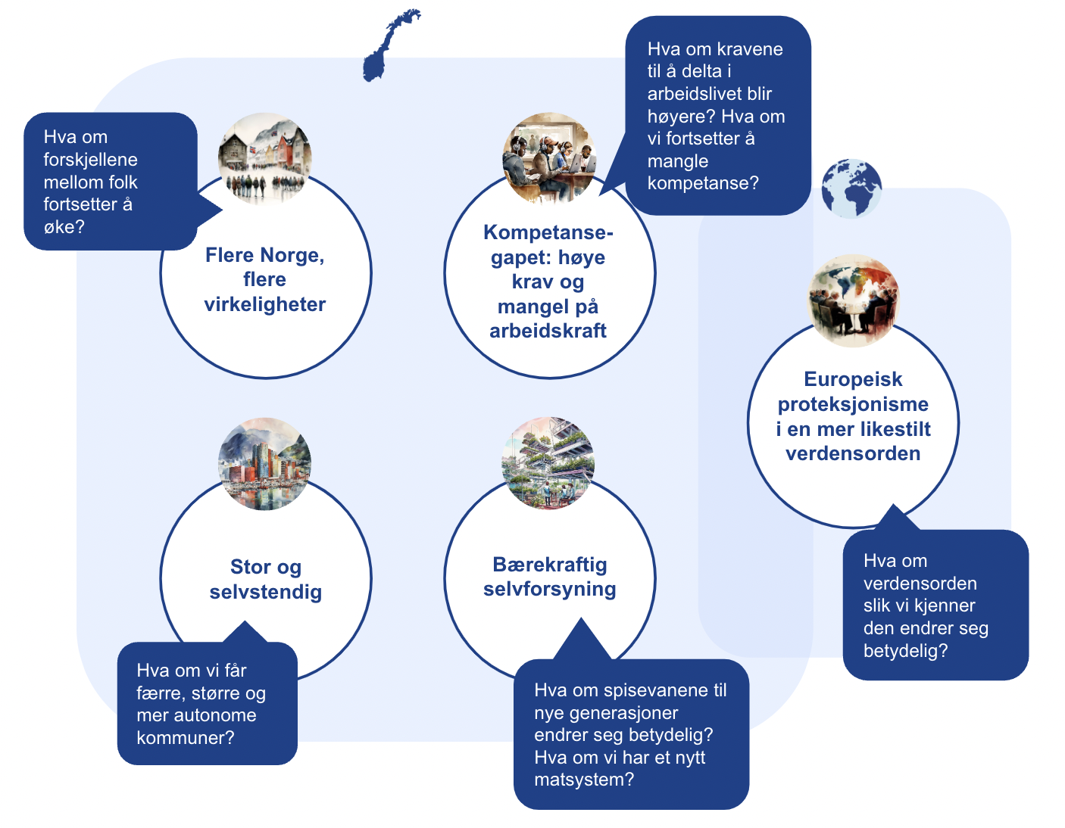

Tips til gjennomføring
Det kan være utfordrende å diskutere fremtiden. Gode rammer er viktig for å få til en god samtale. Her er noen tips til gjennomføringen:
Start møtet med å presentere opplegget og agendaen.
Gi en gjennomgang av fremtidshistoriene innledningsvis.
Pass på tiden underveis og styr ordet.
Gi alle deltakeren rom og pass på at alle kommer til orde.
Husk å legge inn nok pauser.
Legg gjerne inn tid på slutten til tilbakemeldinger og refleksjoner fra deltakerne.
Oppfordre deltakerne til å notere ned alle innspill på underlaget underveis i møtet, slik at samtalene dere har blir dokumentert.
Etter møtet: Ta bilde av underlagene dere har jobbet slik at dere sikrer dokumentasjon av diskusjonene.

Slide 25
2
I diskusjonen
Velge fremtidshistorie
Hvilke utviklinger er relevante for dere å diskutere og hvorfor?

Slide 26
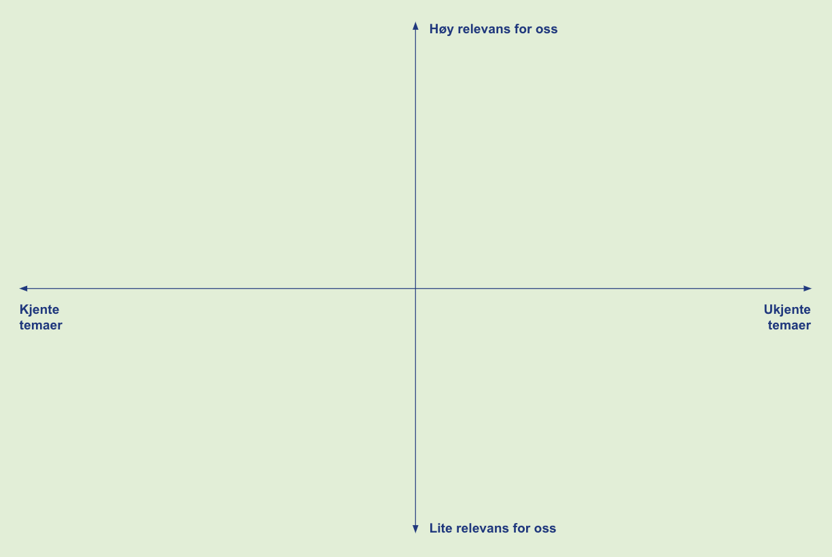

Velge hvilken historie dere ønsker å drøfte
For å velge hvilken historie dere vil diskutere, kan dere vurdere hvilken relevans de har for dere og/eller om de representerer utviklinger dere er kjent med og diskuterer til vanlig.
Vi oppfordrer dere til å velge historier som er relevante for dere, men som dekker tematikk dere er mindre kjent med (se til høyre). Det kan gi dere mulighet til å avdekke blindsoner og bruke tid til å snakke om temaer dere vanligvis ikke får tid til å snakke om.
I valg av historie, kan det hjelpe å bruke underlaget slik:
Skriv ned alle fremtidshistoriene på
post-it-lapper.
Diskuter historiene, og hvordan historiene plasserer seg for dere langs de to aksene.
Basert på diskusjonen, velg en eller flere fremtidshistorier dere ønsker å drøfte.
Flere Norge, flere virkeligheter
Kompetanse-
gapet: høye krav og mangel på arbeidskraft
Stor og selvstendig
Bærekraftig selvforsyning
Europeisk proteksjonisme i en mer likestilt verdensorden
Dette er et eksempel på hvordan historiene kan plasseres.
Skriv ut dette underlaget i A4 eller A3 format. Dette finner dere i vedlegget. Dere kan også tegne denne modellen på en tavle eller på et ark.
Estimert tid: 20–40 min

Slide 27
3
I diskusjonen
Vurdere implikasjoner
Hvis fremtidshistorien inntreffer, hva betyr det for dere?

Slide 28
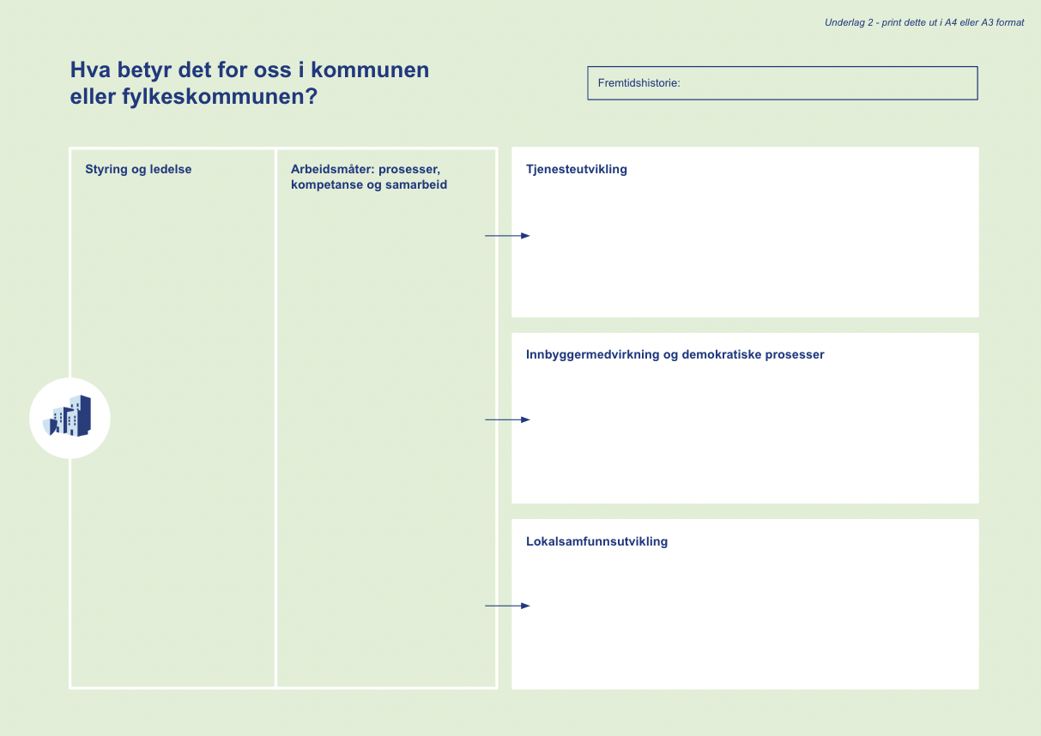
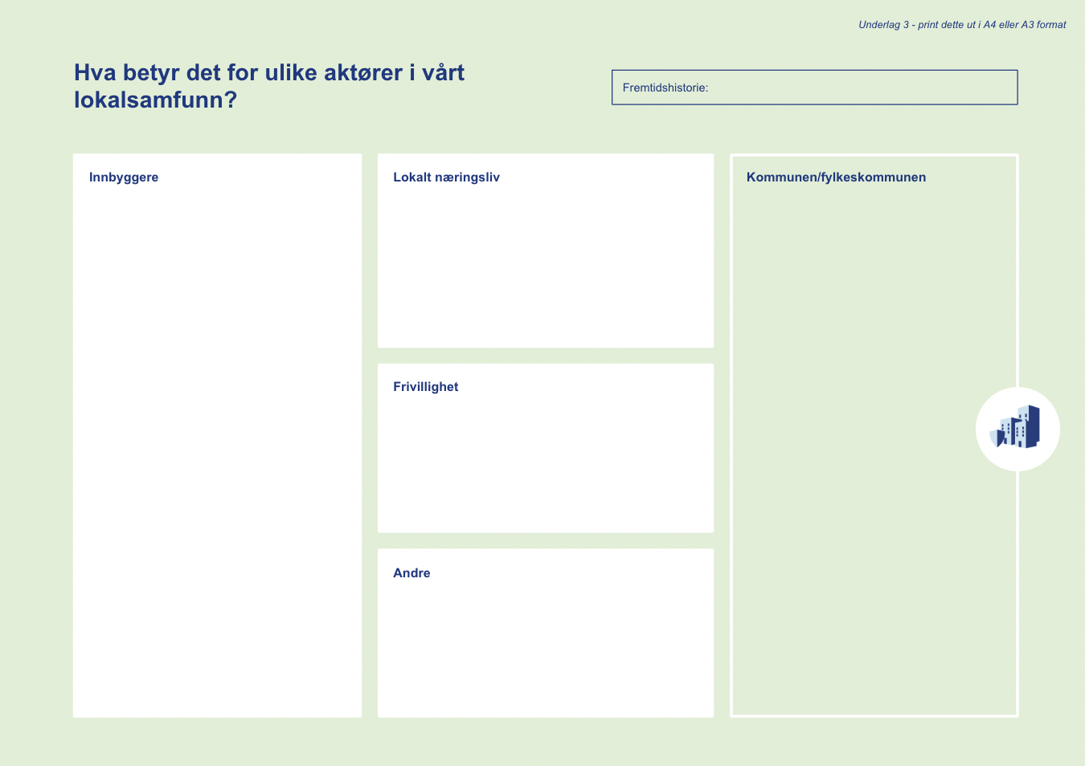
Vurdere implikasjoner
A
Hvis fremtidshistorien(e) dere har valgt inntreffer, hva betyr det for dere i deres kommune eller fylkeskommune? Fremtidshistoriene beskriver utviklinger på nasjonalt og internasjonalt nivå. Nå kan dere diskutere hva disse utviklingene kan bety for dere lokalt. Hva er implikasjonene, følgene og konsekvensene av historiene for deres kommune og/eller ulike aktører i lokalsamfunnet?
Hva historiene og utviklingene betyr for din kommune kan handle om både positive, negative og helt nøytrale følger. Forsøk å inkludere eksempler på alle tre.
Bruk ett av underlagene vi har laget for å identifisere og vurdere hva historiene betyr for dere. Hvis dere ønsker, kan dere også bruke begge.
Underlag A skiller mellom ulike aspekter av kommunen og fylkeskommunen
Underlag B skiller mellom ulike aktører i lokalsamfunnet
Alternativ A:
implikasjoner for kommunen eller fylkeskommunen. Vurder implikasjoner innenfor ulike dimensjoner som er relevante for oppgavene dere har.
B
Alternativ B:
implikasjoner for ulike aktører i lokalsamfunnet. Vurder implikasjoner for ulike aktører i deres lokalsamfunn, inkludert dere i kommunen eller fylkeskommunen.
Estimert tid: 40–60 min
Skriv ut underlaget dere ønsker å bruke i A4 eller A3 format. Disse finner dere i vedlegget.

Slide 29
4
I diskusjonen
Identifisere muligheter
Hvordan kan dere møte implikasjonene dere forutser?

Slide 30
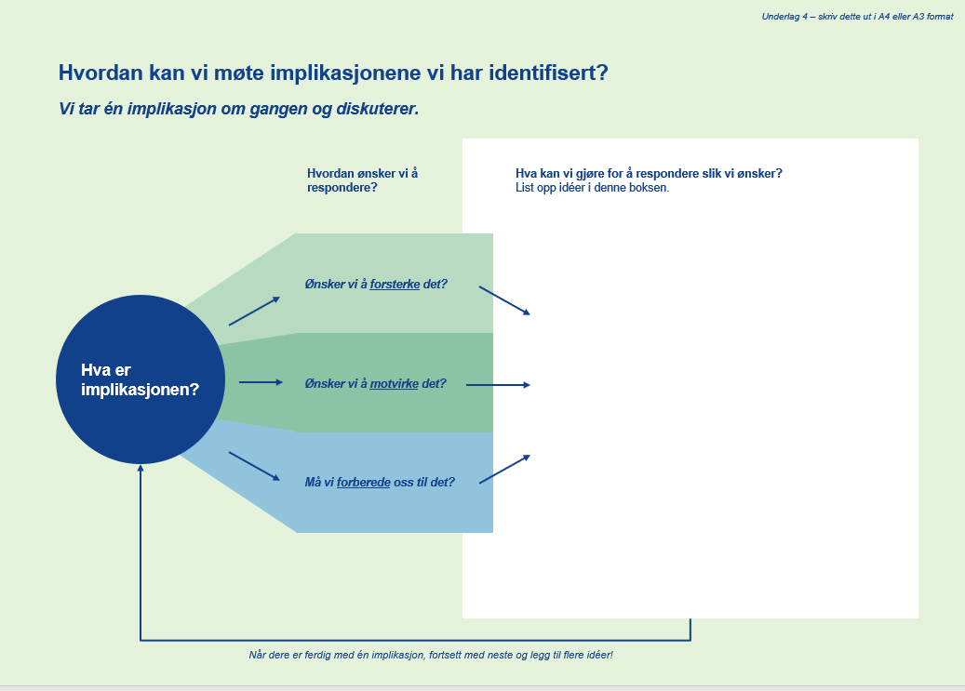
Identifisere muligheter
Er følgene av fremtidshistoriene noe vi ønsker å forsterke eller motvirke, eller er det eventuelt noe vi bare kan forberede oss på?
Etter at dere har identifisert og vurdert hva fremtidshistorien(e) kan bety for dere, bør dere identifisere hvilke muligheter dere har til å møte disse utviklingstrekkene. Hvordan ønsker dere å respondere, dersom dere tror at hele eller deler av fremtidshistorien kan bli realisert?
Ta én og én identifisert implikasjon og diskuter om det er noe dere ønsker å forsterke, motvirke eller forberede dere på.
Diskuter hva dere kan gjøre for å møte implikasjonen på en best mulig måte.
Skriv ut underlaget i A4 eller A3 format.
Dette finner dere i vedlegget.
Estimert tid: 30–50 min

Slide 31
5
I diskusjonen
Reflektere om veien videre
Hva betyr diskusjonen for dere? Hva er eventuelle neste steg?

Slide 32

Reflektere om veien videre
Å jobbe med fremtidshistorier på denne måten er ment å inspirere og provosere til diskusjon. Det er starten på en strategisk dialog, ikke slutten på en.
Sett av tid til å gjøre noen refleksjoner om hva dere har diskutert,
og hvordan det påvirker deres vei videre. Tenk særlig på de ulike dimensjonene dere har sett på når dere har snakket om implikasjoner og muligheter, og hvorvidt det er utviklinger dere ønsker å forsterke, motvirke eller som dere forventer at dere må kunne håndtere.
Har det kommet opp noe dere ikke har diskutert før?
Ser dere sammenhenger som dere ikke hadde tenkt på før?
Er det mulige utviklinger dere burde være ekstra oppmerksomme på?
Er det tiltak eller muligheter dere burde utforske allerede nå?
Hvordan tror dere at fremtiden vil påvirke dere?
Er det andre historier eller utviklinger dere ønsker å utforske?
Hvordan påvirker disse diskusjonene deres strategiske valg?
Estimert tid: 20–30 min

Slide 33
Takk for engasjementet!
Vi i KS setter pris på om dere kan dele deres erfaringer med å diskutere fremtiden på denne måten. Vi ønsker å høre om hvordan samtalen gikk hos dere og hvordan verktøyet fungerer i praksis.
Ta kontakt med oss på ks@ks.no

